Slide 1
Cálculo Numérico y Programación
Daniel Roberto Garcia Miranda

Slide 2
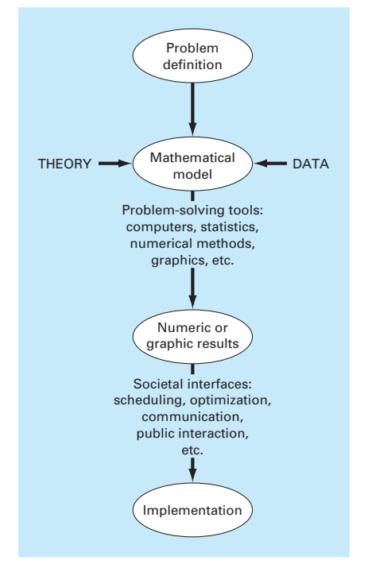
¿Para qué nos sirve el cálculo numérico?

Slide 3
Cálculo numérico y programación en la carrera

Slide 4
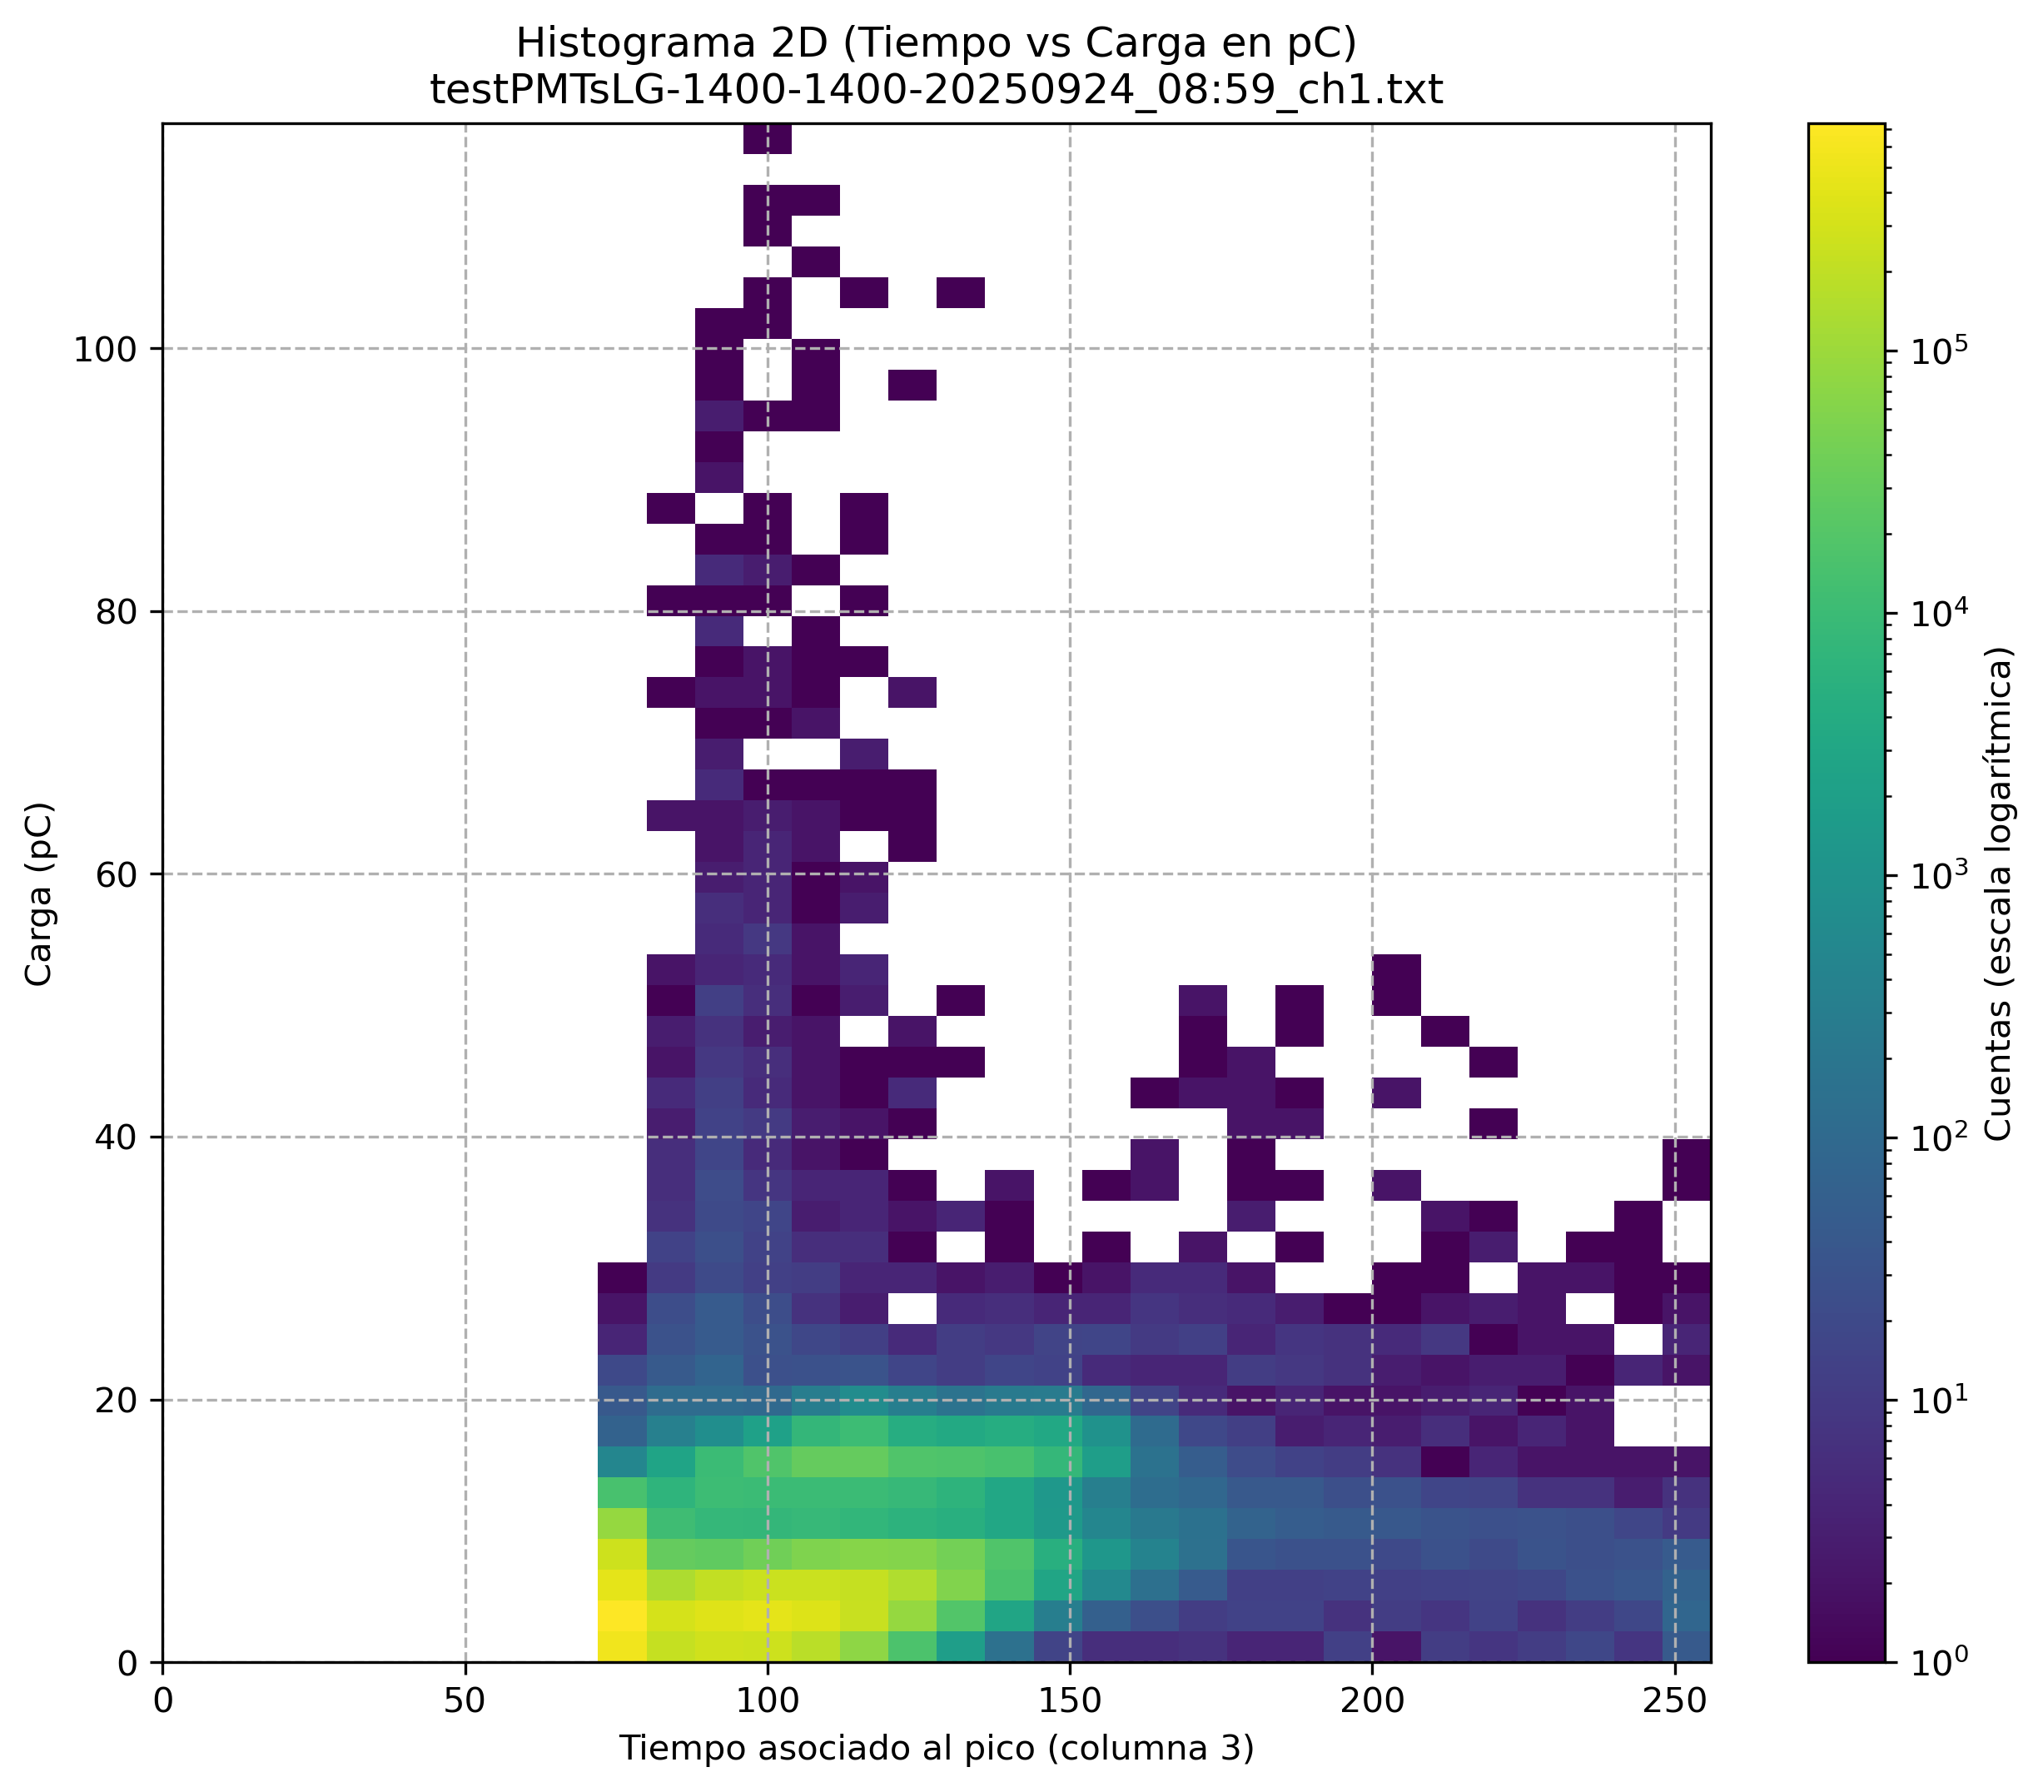
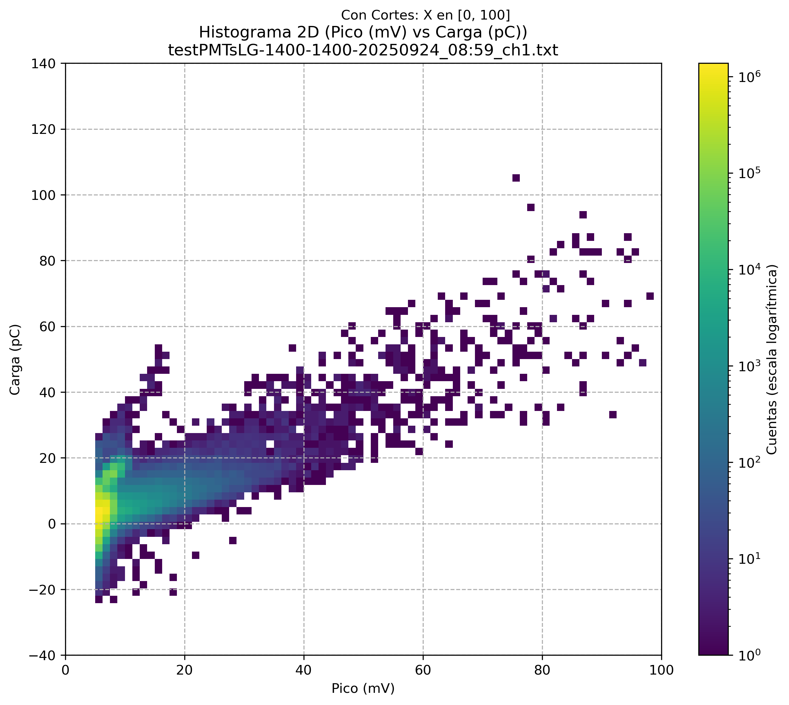
Rayos Cósmicos

Slide 5
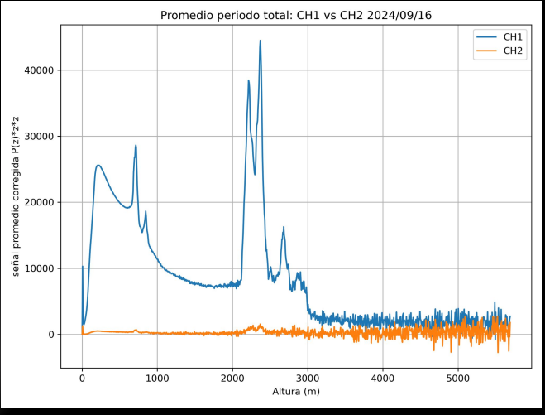
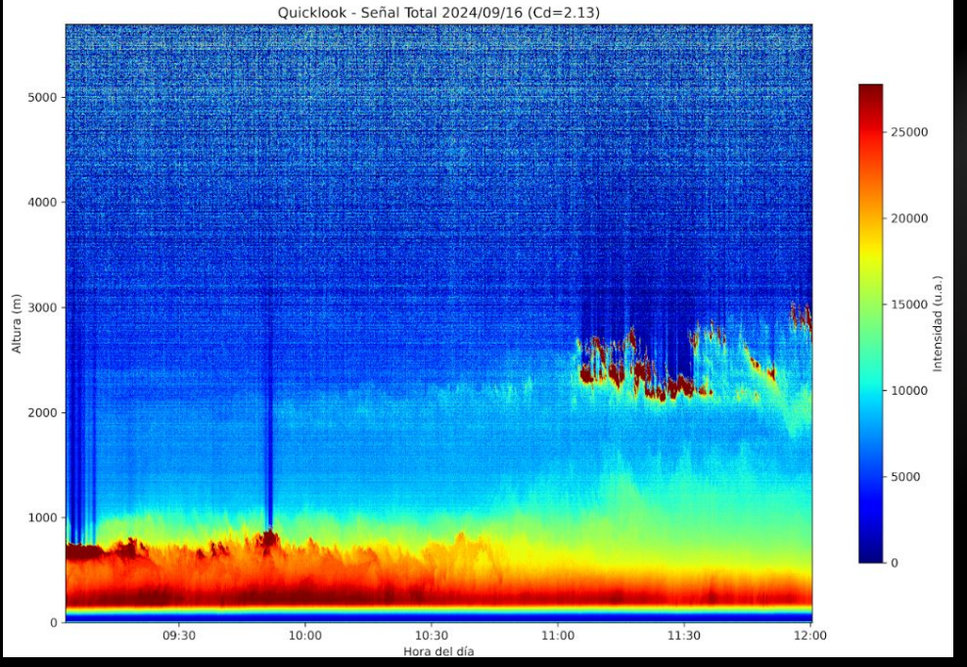
Física de la Atmósfera

Slide 6
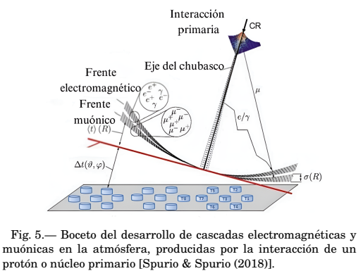
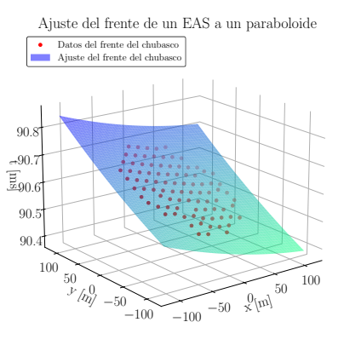
Rayos Cósmicos

Slide 7
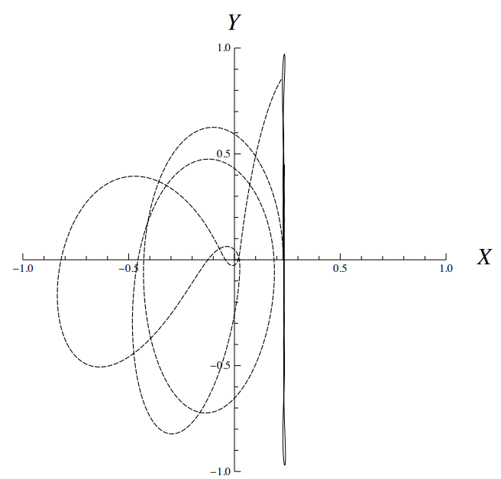
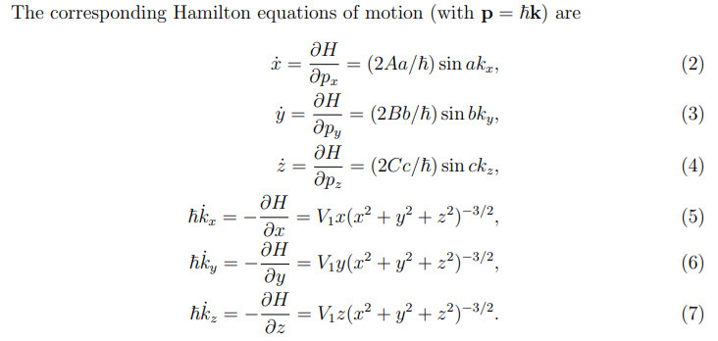
Física Teórica

Slide 8
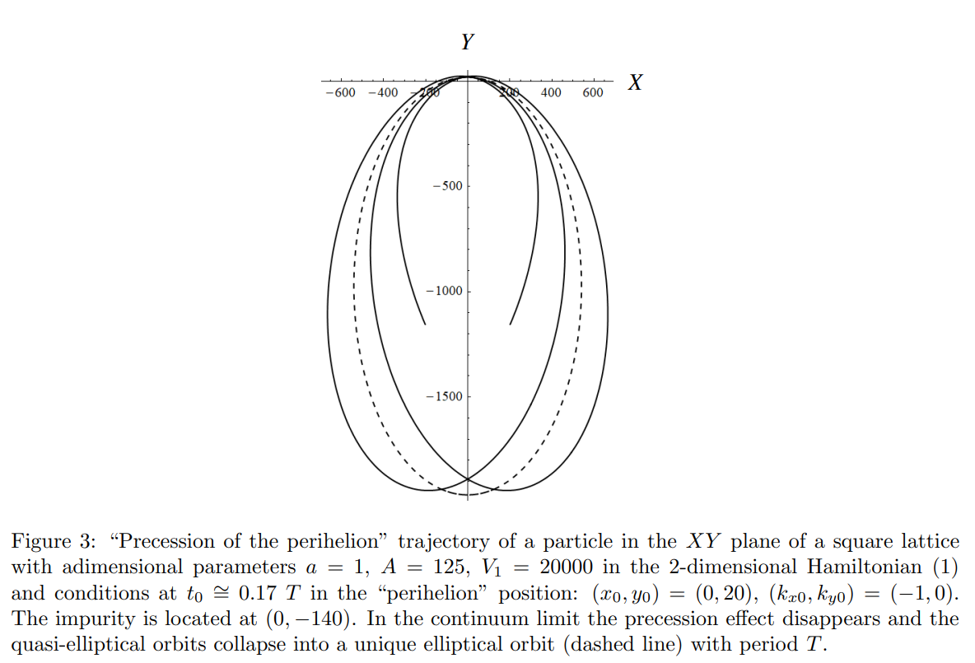

Slide 9
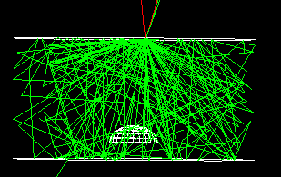

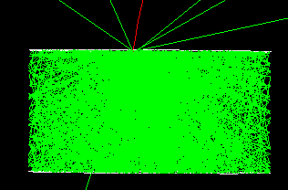
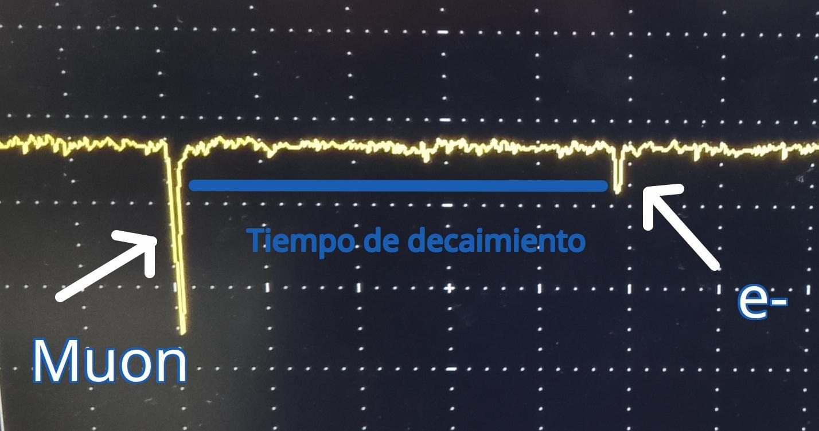
Rayos Cósmicos

Slide 10
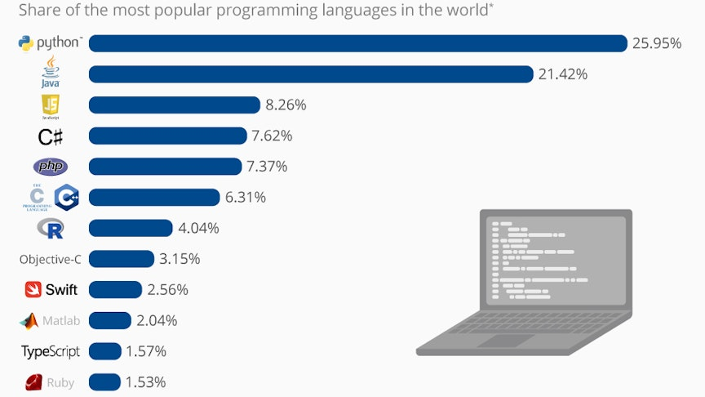

Slide 11
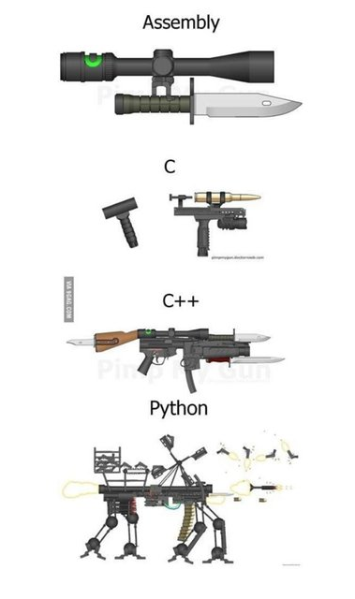
Introducción a Python
Sintaxis simple, relativamente fácil de aprender.
Útil en muchas áreas (ciencias, desarrollo web, programación GUI)
Gran biblioteca estándar, muchos paquetes adicionales.

Slide 12
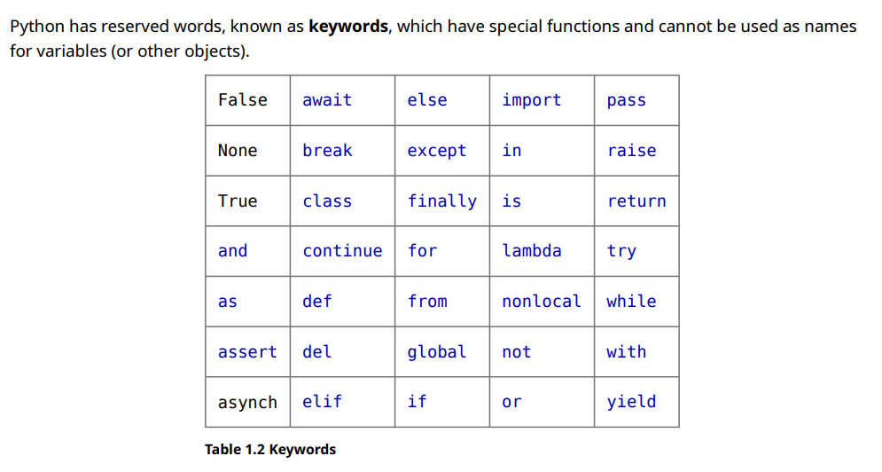

Slide 13
Básicos de Python
Función print: Sirve para imprimir texto (string)
Print(“Hola mundo!”), print(‘Hola mundo’)
Print(“La variable es: ”, x)
Función input: sirve para guardar valores en una variable (tipo string)
Nombre = input(“Escribe tu nombre: ”)
Velocidad = int(input(“Escribe la velocidad: ”))

Slide 14
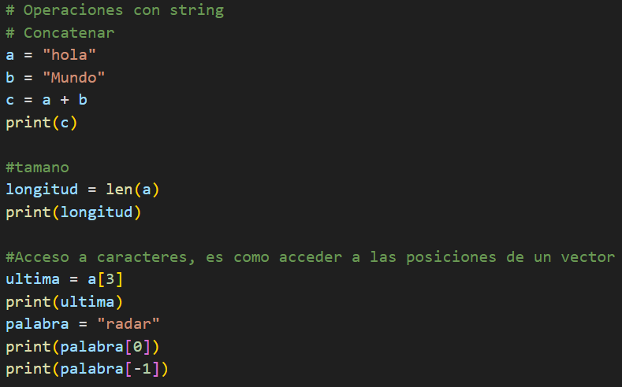
Operaciones con strings (palabras)

Slide 15
Ejercicio 1 y 2
Escribe un programa que te pregunte, por separado, tu nombre y apellido. El programa te debe decir ambos y la longitud de cada uno.
Escribe un programa que te pregunta (y guarde), tu nombre y sentimiento, el programa te debe responder:
Hola (nombre) que bueno que te sientas (sentimiento)!.

Slide 16
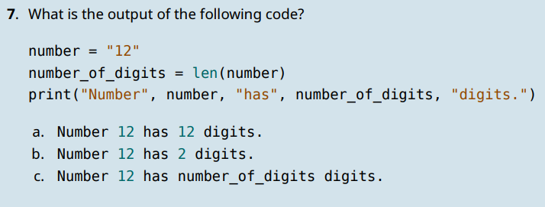
Ejercicio 3

Slide 17
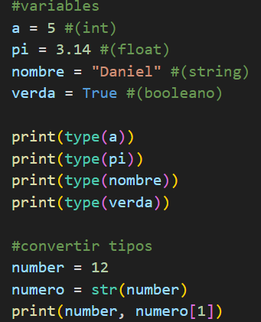
Tipos de variables
Int : a =5
Float : b = 3.14
String : c = “Hola”, c = ‘Hola’
Booleano : d = True, e = false
Para ver el tipo se usa: print(type(a))
Para convertir tipos se pone int(), str() ,
etc. A la variable a convertir

Slide 18
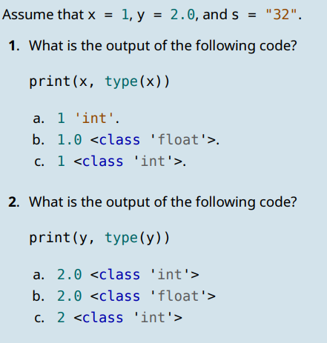
Ejercicios 3 y 4

Slide 19
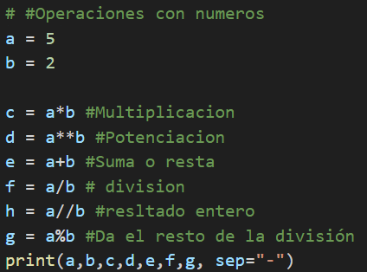
Operaciones con numeros

Slide 20
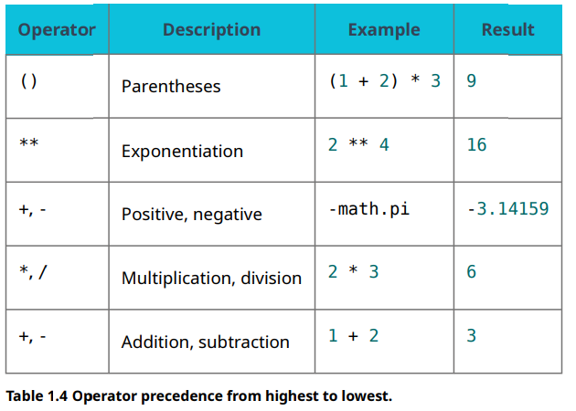

Slide 21
Libreria math
Contiene muchas funciones y constantes matemáticas
Import math as mt
Accedes a sus funciones escribiendo math.(función o constante)
mt.cos mt.pi
Mt.sin mt.e
Mt.tan mt.tau mt.log(x, base)
Mt.log mt.sqrt mt.pow

Slide 22
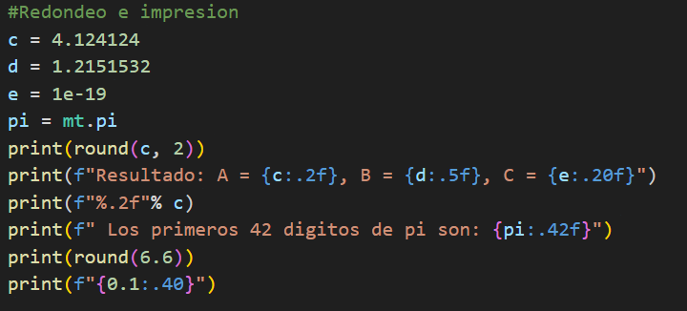
Otras operaciones

Slide 23
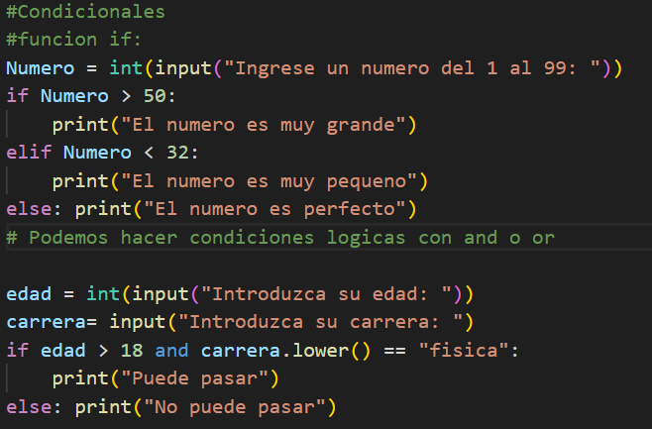
Condicional
== es comparacion.
!= es diferente

Slide 24
Ejercicios 5, 6 y 7
Hacer un programa que te verifique si un numero es par o impar
Determinar si un año es múltiplo de 4
Hacer un programa donde introduzcas los coeficientes de la ecuación cuadrática (Ax^2 + Bx +C), y el programa te diga: si tiene o no solución real, si tiene una solución, si tiene dos soluciones.

Slide 25
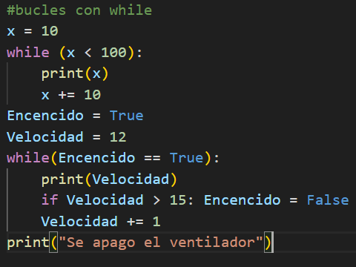
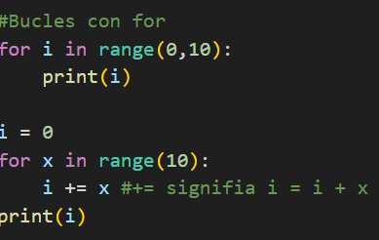
Bucles con for y while
Para salir de cualquier bucle, escribimos break

Slide 26
Ejercicios 8 y 9
Realizar un programa en python, para que un usuario pueda introducir un numero del cual quiere saber sus multiplos, desde el 1 hasta un numero limite (LIM) (tambien escogido por el usuario). Usando un bucle for, el programa solo debe imprimir los numeros que son multiplos del numero escogido.
Realizar un programa que imprima los números primos hasta cierto limite, que el usuario debe indicar, y al final debe indicar cuantos números primos hay en total hasta ese limite.

Slide 27
Ejercicios
Realize un programa que escriba la serie de Fibonacci hasta un cierto limite indicado, recuerde que la serie empieza con 0 y 1.
Realize un programa que te calcule el factorial de un numero, si introduces un numero no valido, el programa te lo debe indicar
Realize un programa que realize la descomposicion en factores primos y calculi el minimo comun multiplo

Slide 28
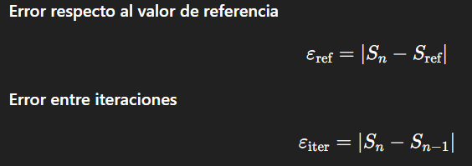
Errores
Definimos dos criterios de error:

Slide 29
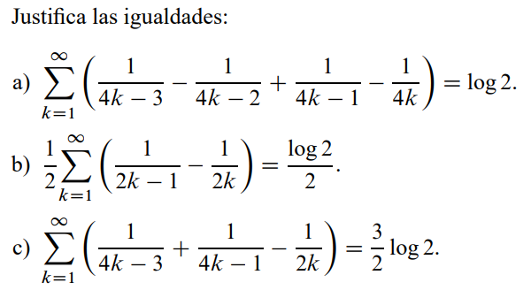
Ejercicios, indique el numero de iteraciones necesario, para que el error sea de e-14

Slide 30
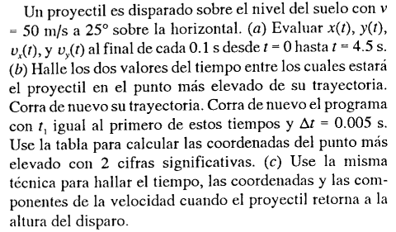
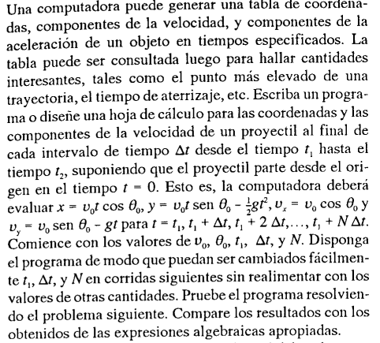
Ejercicio

